Slide 1
PHẦN: SỐ VÀ ĐẠI SỐ
Chương 1: SỐ TỰ NHIÊN
Bài 1:TẬP HỢP.
PHẦN TỬ CỦA TẬP HỢP

Slide 2
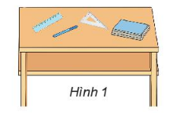
1. Làm quen với tập hợp
Khái niệm tập hợp thường gặp trong toán học và trong đời sống
Em hãy viết vào vở:
-Tên các đồ vật trên bàn ở hình 1
Ê-ke,thước thẳng,viết,tập
-Tên các bạn trong tổ của em
Bình,Khoa,An,Mai,….
-Các số tự nhiên vừa lớn hơn 3 vừa nhỏ hơn 12
4;5;6;7;8;9;10;11
Các đồ vật trên bàn tạo thành một tập hợp
Mỗi đồ vật trên bàn được gọi là một phần tử của tập hợp đó
Tương tự, các bạn trong tổ của em tạo thành một tập hợp
Các số tự nhiên vừa lớn hơn 3 vừa nhỏ hơn 12 tạo thành một tập hợp

Slide 3
2. Các kí hiệu
-Người ta thường dùng các chữ cái in hoa A,B,C… để kí hiệu tập hợp
-Các phần tử của một tập hợp được viết trong hai dấu ngoặc nhọn {}, cách nhau bởi dấu chấm phẩy “;”. Mỗi phần tử được liệt kê một lần, thứ tự liệt kê tùy ý.
-Phần tử x thuộc tập hợp A được kí hiệu là x$∈$A, đọc là “x thuộc A”.
Phần tử y không thuộc tập hợp A được kí hiệu là y$∈$A ,đọc là “ y không thuộc A”

Slide 4
Ví dụ:
a) Gọi A là tập hợp các số tự nhiên nhỏ hơn 6.
b) Gọi B là tập hợp các chữ cái tiếng việt có mặt trong từ “ nhiên”.
Giải
a) A={ 0;1;2;3;4;5}
hay A={ 1;5;2;4;0;3}….
Mỗi số 0;1;2;3;4;5 là một phần tử của tập hợp A
Số 8 không là phần tử của tập hợp A ( 8 không thuộc A)
Ta viết: 0$∈$A; 1$∈$A;…; 5$∈$A; 8$∈$A
b) B={ n;h;i;ê}
hay B={ h;i;ê;n}
Ta viết: n$∈B$; i$∈B;$ k$∈B$

Slide 5
Thực hành 1
Gọi M tập hợp các chữ cái tiếng việt có mặt trong từ “gia đình”.
a)Hãy viết tập hợp M bằng cách liệt kê các phần tử.
b) Các khẳng định sau đúng hay sai?
a$∈$M; o$∈$M;b$∈$M; i$∈$M
Giải
a) M={g;i;a;đ;n;h}
b) a$∈$M
o$∈$M
b$∈$M
i$∈$M
Đ
S
Đ
Đ

Slide 6
3. Cách cho tập hợp
Để cho tập hợp A trong ví dụ trên, ngoài cách liệt kê tất cả các phần tử của tập hợp A, ta còn có thể viết :
A={x|x là số tự nhiên,x<6}. Trong cách này, ta chỉ ra tính chất đặc trung cho các phần tử x của tập hợp A
Nhận xét:
Để cho một tập hợp, thường có hai cách:
Liệt kê các phần tử của tập hợp
Chỉ ra tính chất đặc trưng cho các phần tử của tập hợp.

Slide 7
Thực hành 2
a)Cho tập hợp E={0;2;4;6;8}.
Hãy chỉ ra tính chất đặc trưng cho các phần tử của tập hợp E và viết tập hợp E theo cách này.
b)Cho tập hợp P={x|x là số tự nhiên và 10<x<20}.
Hãy viết tập hợp P theo cách liệt kê tất cả các phần tử.
Giải
a) E={x|x là số tự nhiên chẵn,x<9}
b) P={11;12;13;14;15;16;17;18;19}

Slide 8
Thực hành 3
Cho tập hợp A gồm các số tự nhiên vừa lớn hơn 7 vừa nhỏ hơn 15
a)Hãy viết tập hợp A theo cách liệt kê các phần tử.
b)Kiểm tra xem trong những số 10;13;16;19, số nào là phần tử thuộc tập hợp A,số nào không thuộc tập hợp A.
c)Gọi B là tập hợp các số chẵn thuộc tập hợp A. Hãy viết tập hợp B theo 2 cách.
Giải
a) A={8;9;10;11;12;13;14}
b) 10$∈$A, 13$∈$A; 16$∈$A; 19$∈$A
c) B={8;10;12;14} hay B={x|x$∈$A, x là số chẵn}

Slide 9
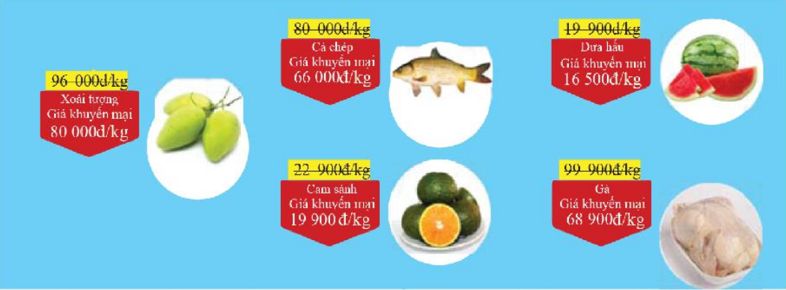
Vận dụng
Dưới đây là quảng cáo khuyến mãi cuối tuần của một siêu thị
Hãy viết tập hợp các sản phẩm được giảm giá trên 12 000 đồng mỗi kí-lô-gam
M= {Xoài tượng;cá chép;gà}

Slide 10
Em có biết?
Ngoài hai cách thường dùng để viết tập hợp đã nêu trong bài, người ta còn minh họa tập hợp bằng một vòng kín, mỗi phần tử của tập hợp được biểu diễn bởi một dấu chấm bên trong vòng kín đó
A
3
1
2
5
4
Hình bên minh họa tập hợp A={1;2;3;4;5}
(Ta nói tập hợp A được minh họa bằng sơ đồ Venn)

Slide 11
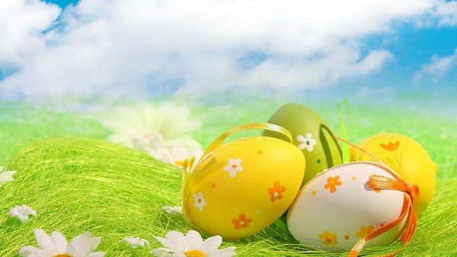
Trò chơi

Slide 12
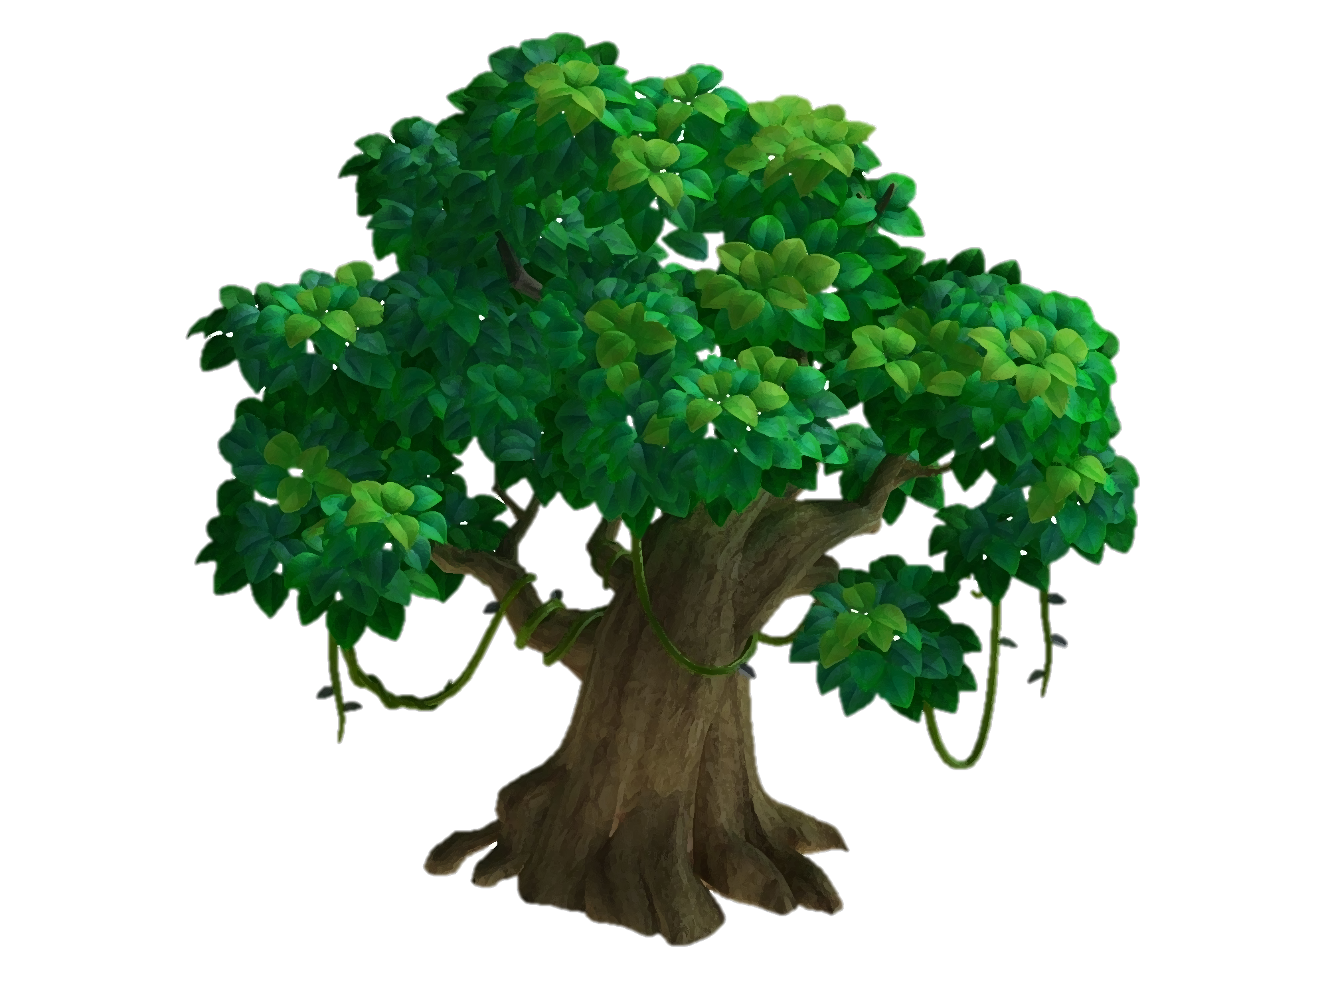
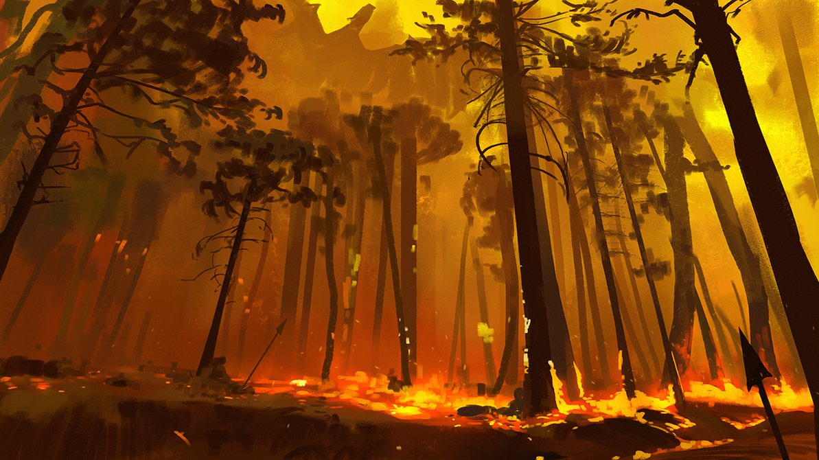
GIẢI CỨU RỪNG XANH
Mỗi câu hỏi sẽ có 4 đáp án.
Đáp án đúng sẽ cứu được một con thú đáng thương đang gặp nguy hiểm.
Hãy cố gắng giải cứu thật nhiều con thú nhé các em.

Slide 13
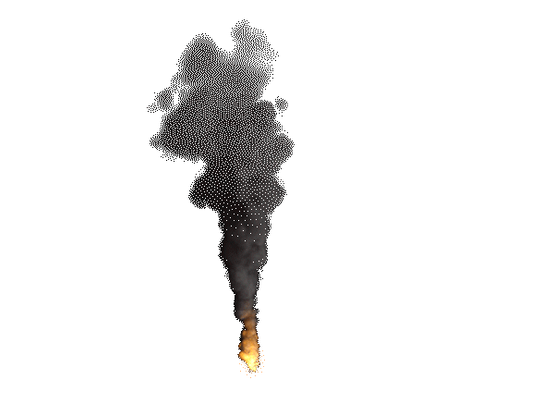
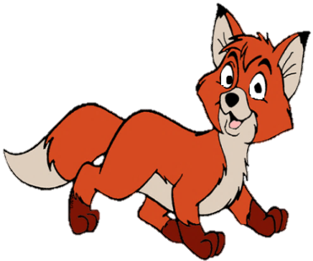
Bắt đầu!
Cách viết tập hợp nào sau đây đúng?
HẾT GIỜ
a/A = 1; 2; 3; 4
d/A = {1; 2; 3; 4}
b/A = (1; 2; 3; 4)
c/A = [1; 2; 3; 4]

Slide 14
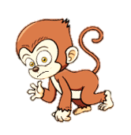
Bắt đầu!
Cho B = {2; 3; 4; 5}. Chọn đáp án sai trong các đáp án sau?
HẾT GIỜ
a/2 ∈ B
c/ 5 ∈ B
b/ 6 ∈ B
d/ 1 ∉ B

Slide 15
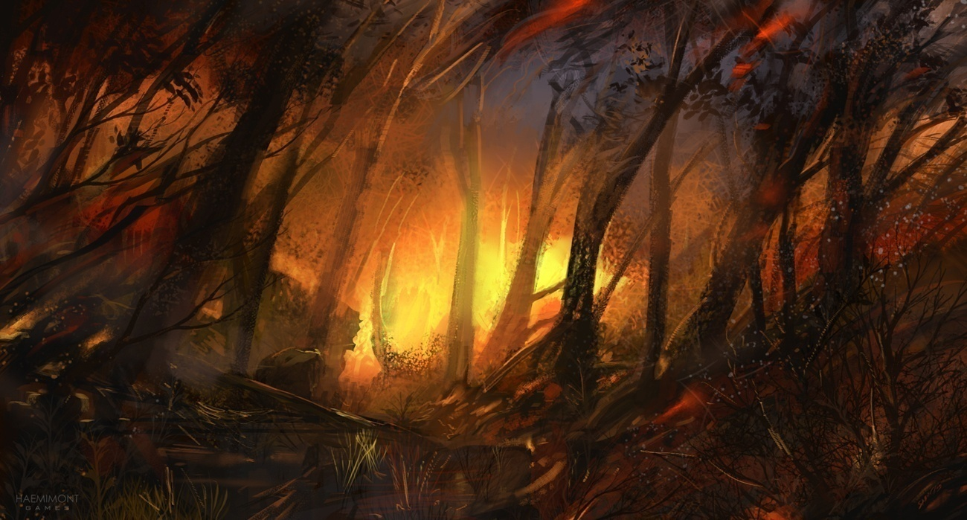
Bắt đầu!
Viết tập hợp A các số tự nhiên lớn hơn 5 và nhỏ hơn 10.
HẾT GIỜ
a/ A = {5; 6; 7; 8; 9}
d/ A = {6; 7; 8}
b/ A = {6; 7; 8; 9; 10}
c/ A = {6; 7; 8; 9}

Slide 16
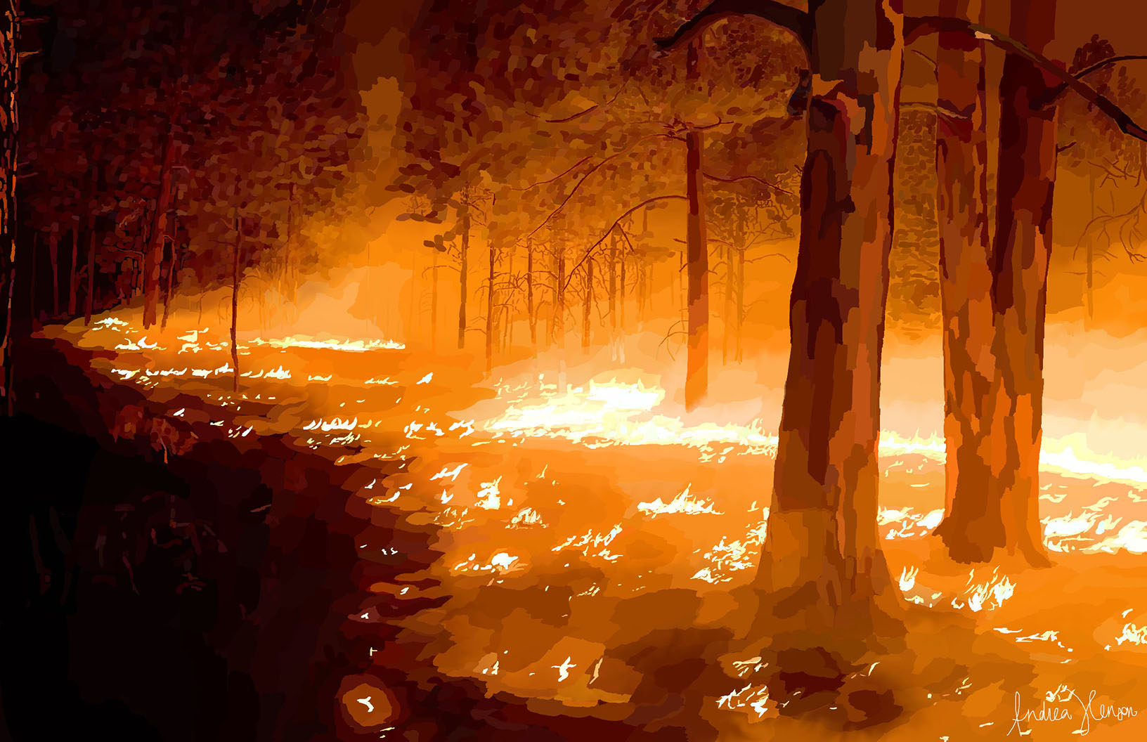
Bắt đầu!
Viết tập hợp P các chữ cái trong từ “HOC SINH”
HẾT GIỜ
a/ P = {H; O; C; S; I; N}
b/ P = {H; O; C; H; I; N}
c/ P = {H; O; C; S; I; N; H}
d/ P = {H; C; S; I; N}

Slide 17
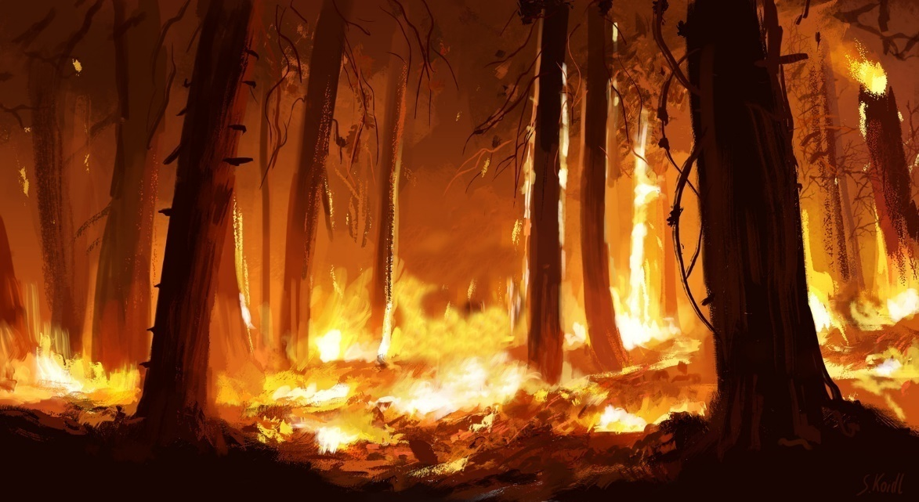
Bắt đầu!
Viết tập hợp A = {16; 17; 18; 19} dưới dạng chỉ ra tính chất đặc trưng
HẾT GIỜ
a/ A = {x|16 < x < 20}
c/ A = {x|15 < x ≤ 20}
b/ A = {x|15 < x < 19}
d/A = {x|15 < x < 20}

Slide 18
Bài tập
1.Cho D là tập hợp các số tự nhiên vừa lớn hơn 5 vừa nhỏ hơn 12. Viết tập hợp D theo hai cách rồi chọn kí hiệu $∈$, $∈$ thích hợp thay cho mỗi dưới đây:
5 D; 7 D; 17 D; 0 D; 10 D
?
?
?
?
?
?
D= {6;7;8;9;10;11}
D={x|x là số tự nhiên và 5<x<12}
5$∈$D
7$∈$D
17$∈$D
0$∈$D
10$∈$D
Notes:
Dưới

Slide 19
Bài tập
2.Cho B là tập hợp các số tự nhiên lẻ và lớn hơn 30. Trong các khẳng định sau, khẳng định nào là đúng, khẳng định nào là sai?
31$∈$B 32$∈$B
2002$∈$B 2003$∈$B
Đ
S
Đ
S
B={31;33;35;37;39;41;….}

Slide 20
Bài tập
3. Hoàn thành bảng dưới đây vào vở (theo mẫu)
Tập hợp cho bởi cách liệt kê các phần tử | Tập hợp cho bởi tính chất đặc trưng
H={2;4;6;8;10} | H là tập hợp các số tự nhiên chẵn khác 0 và nhỏ hơn11
 | M là tập hợp các số tự nhiên nhỏ hơn11
P={11;13;15;17;19;21}
 | X là tập hợp các nước ở khu vực Đông Nam Á
M={0;1;2;3;4;5;6;7;8;9;10}
P là tập hợp các số tự nhiên lẻ nhỏ hơn 22 và lớn hơn 10
X={Việt Nam;Thái Lan; Singapore;Philippines;Malaysia;Lào;Campuchia;Myanmar;
Đông timor;Brunei;Indonesia}

Slide 21
Bài tập
4. Viết tập hợp T gồm tên các tháng dương lịch trong quý IV (ba tháng cuối năm). Trong tập hợp T, những phần tử nào có số ngày là 31?
T={tháng mười;tháng mười một; tháng mười hai}
Những phần tử có số ngày là 31:
Tháng mười, tháng mười hai

Slide 22
HẸN GẶP LẠI CÁC EM Ở BÀI HỌC SAU NHÉ.
CÔ CHÀO CÁC EM.

